Slide 1
Kota Uygulamasının Türk Dış Ticaretine Etkileri
Prof.Dr. Füsun ÜLENGİN - Sabancı Üniversitesi
Yrd.Doç.Dr. Özgür KABAK – İstanbul Teknik Üniversitesi
Yrd.Doç.Dr. Peral TOKTAŞ PALUT - Doğuş Üniversitesi
Doç.Dr. Şule ÖNSEL EKİCİ - Doğuş Üniversitesi
Yrd.Doç.Dr. Özay ÖZAYDIN- Doğuş Üniversitesi

Slide 2
Gündem
Giriş
AB ve Türkiye’deki Mevcut Durum
Çalışmanın Amacı
Makro düzeyde analiz sonuçları
Mikro düzeyde yapılacak gelecek çalışmalar

Slide 3
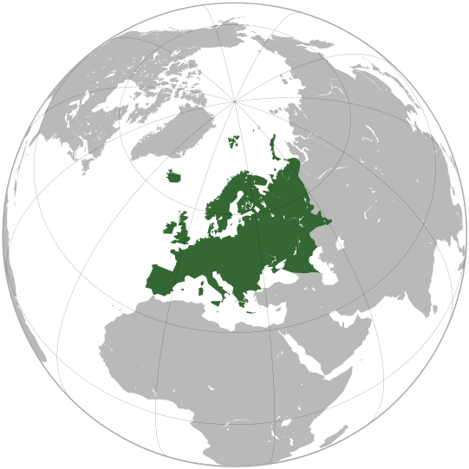
Avrupa’ya Genel Bakış

Slide 4
Avrupa’da Mevcut Ekonomik Durum
2000‘lerin başlarında dünya ticareti dünya GSMH’sına oranla iki kat daha hızlı gelişme göstermiştir (Liu ve Xin, 2011), ancak 2008’in son çeyreğinde keskin bir düşüş göstermiş ve DTO verilerine göre 2009’da %12‘lere varan düşüş yaşamıştır.
  Bu kayıp; aynı dönemdeki %5,4‘lük GSMH kaybından daha fazladır.

Slide 5
Avrupa’da Mevcut Ekonomik Durum
Son yıllarda düzelmeye yönelik önemli tedbirler alınmakla birlikte bazı Avrupa ülkelerindeki borçların süreklililiği devam etmekte
Buna karşılık özellikle kuzey Avrupa ülkeleri Dünya rekabet gücü açısından (WEF, 2013) üst sıralardaki yerlerini korumaktadırlar.

Slide 6
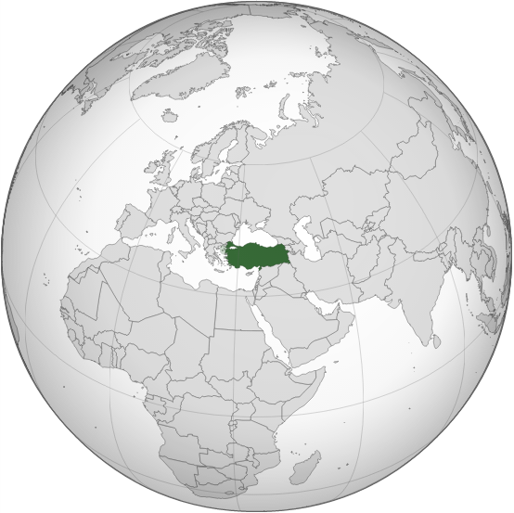
Türkiye’ye Genel Bakış

Slide 7
Türkiye’de Mevcut Ekonomik Durum
2011 yılında 135 milyar ,
2012 yılında ise 150 milyar dolar ihracat yapan Türkiye’nin
2012 yılındaki GSYİH’nın yaklaşık olarak 774 milyar dolar civarında olduğu belirtilmektedir
2013 teki 500 milyar dolarlık ihracat hedefini gerçekleştirebilmek için GSYİH’nın 774 milyar dolardan yaklaşık 2 trilyon dolara çıkması gerekmektedir

Slide 8
Büyüme hızı

Slide 9
Dış Ticaretimiz
2012 yılında ihracat 2011’e göre %13 artmış, ithalat ise %2 azalmıştır.
TÜİK, Dış Ticaret Verileri

Slide 10
Ulaştırma, Depolama ve Haberleşme Alt Sektörü
Türkiye’nin 2018 ihracat hedefi 277 milyar dolardır ve bu ihracat hedefinin %10’u lojistik sektöründen geçmektedir
Ulaştırma sektörümüz 2011 yılında yüzde 21,6 büyüme göstermişken, bu oran 2012 yılında yüzde 12,7’ye düşmüştür

Slide 11
Türkiye’de Uluslarası Taşımacılıkta Mevcut Durum
Dünya Ticaret Örgütünün 2012 verilerine göre; Türkiye taşımacılık sektörü Türkiye ticari hizmetler ihracatı listesinde
  yüzde 31,4 pay ve
  13,2 milyar dolar ihracat tutarı ile Turizm sektörünün ardından ikinci sırada yer almaktadır
Ülkemiz taşımacılık sektörünün ihracat verileri sıralaması açısından da dünya sıralamasında 12. sıradadır

Slide 12
Yurt Dışı Yük Taşımacılığı
TÜİK, Ulaştırma Verileri

Slide 13

Ülkelerin İhracatının GSMH’larına oranı

Slide 14
Ülkelerin İthalatının GSMH’larına oranı

Slide 15
Türk İhracatında AB ülkelerinin payı

Slide 16
Uluslararası Karayolu Taşımaları: Türkiye Gerçeği
Türk araçları batı sınır kapıları başta olmak üzere ihraç taşımalardaki payını her geçen gün kaybetmektedir
2004 yılında batı kapılarımızda %25 olan yabancı araçların payı 2012 yılında %33e yükselmiştir
Batı kara kapılarımız olan Kapıkule, Hamzabeyli, İpsala’da ise 2012 yılı sonu itibariyle durum daha da belirgindir

Slide 17
Uluslararası Karayolu Taşımaları: Türkiye Gerçeği
Batı Kapıları Türk/Yabancı Pazar Payı Paylaşımı

Slide 18
Uluslararası Karayolu Taşımaları: Türkiye Gerçeği
Yabancı Araçların Boş Girişleri (Sefer Sayısı)

Slide 19
Uluslararası Karayolu Taşımaları: Türkiye Gerçeği
Ülkemize Boş Girip Yük Alan İlk 10 Yabancı Ülke

Slide 20
Uluslararası Karayolu Taşımaları: Türkiye Gerçeği
İhraç Taşımalarında TR-BG-Diğer Pazar Payları

Slide 21
Uluslararası Karayolu Taşımaları: Türkiye Gerçeği
İthal Taşımalarında TR-BG-Diğer Pazar Payları

Slide 22
Uluslararası Karayolu Taşımaları: Türkiye Gerçeği
Bulgar Araçların Boş Girişleri (Sefer Sayısı)

Slide 23
Uluslararası Karayolu Taşımaları: Türkiye Gerçeği
Bu düşüşün önemli sebeplerinden biri Türk araçlarının karşılaştığı kota, vize kısıtlamaları, mod zorlamaları ve geçiş belgesi ücretleridir
Bu durum doğal olarak navlunlara da yansımakta ve Türk taşımacısı maliyetlerinin yüksekliği sebebiyle yüksek navlun talep eder hale gelmektedir

Slide 24
Uluslararası Karayolu Taşımaları: Türkiye Gerçeği
Türkiye uluslar arası alandaki karayolu taşımacılığı ülkelerle imzaladığı ikili Karayolu Taşıma Anlaşmaları ile yürütmektedir
Bu ülkelerin 42si ile ikili, transit, 3. ülke vb operasyonlar için geçiş belgesi kotaları bulunmaktadır

Slide 25
Uluslararası Karayolu Taşımaları: Türkiye Gerçeği
AB’nin karayolu taşımacılığı alanındaki tüm yeni uygulama ve kurallarına tam uyum sağlayan ancak miktar kısıtlaması ve mod zorlamaları sebebi ile haksız rekabet ortamında faaliyet gösteren Türk taşımacıları, Türkiye’nin uluslararası anlaşmalardan doğan haklarını da ihlal eden bu durumun çözümünü talep etmektedirler

Slide 26
Çalışmanın Amacı
Türkiye’ye uygulanan geçiş belgesi kotalarının Türk taşımacısına ve Türkiye’nin dış ticaretinin hedef pazarlara ulaşmasına gerek miktar gerekse de maliyet açısından etkisinin irdelenmesidir
Bu amaçla karayolu ile yapılan ihracat ve toplam ihracat kg ve dolar bazında incelenmiş ve kotasız ile kotalı durum karşılaştırılmıştır

Slide 27
Çalışmanın amacı
Türkiye’nin AB ülkeleri ile gerçekleştirdiği dış ticarette, karayolu taşımacılığına uygulanan kotaların negatif etkisi incelenecek ve çözüm önerileri geliştirilecektir.
Makro düzeyde analiz
Mikro düzeyde analiz
Çekim modeli (gravity model)
En büyük akış ve en düşük maliyetli akış gibi ağ optimizasyonu modelleri

Slide 28
Makro Düzeyde Analiz
Çekim Modeli
  Fizikteki çekim teorisinin genel mantığını kullanarak, farklı türlerdeki değişkenlerin arasındaki etkileşimleri analiz etmeyi hedefler.
  Uluslararası ticaretin modellenmesinde temel bir araç olarak yıllardır kullanılmaktadır.
  İki nokta arasındaki akış (ithalat/ihracat), bu iki nokta arasındaki nüfus ve/veya ekonomik faaliyet seviyesiyle doğru orantılı ve bu noktalar arasındaki uzaklıkla ters orantılıdır.
  Ticaret akışı ile ülkelere has özellikleri ilişkilendirir ve uzaklık, coğrafya, serbest ticaret antlaşmaları ve sınır etkileri gibi ticareti etkileyen temel faktörleri analiz eder.

Slide 29
Makro düzeyde analiz
Çekim Modelleri:
Panel data regresyon modelleri
Bağımlı Değişkenler
EK | TR'nin ihracatı (KG)
ED | TR'nin ihracatı (ABD$)
ERK | Karayolu ihracatı (KG)
ERD | Karayolu ihracatı (ABD$)
Açıklayıcı Değişkenler
SUMGDP | Ekonomik büyüklük
SIMSIZE | Ekonomik benzerlik
RELENDOW | Göreli faktör donanımları
QUOTA | Karayollarına uygulanan kota
Her bir bağımlı değişken için ayrı bir regresyon modeli geliştirilmiştir

Slide 30
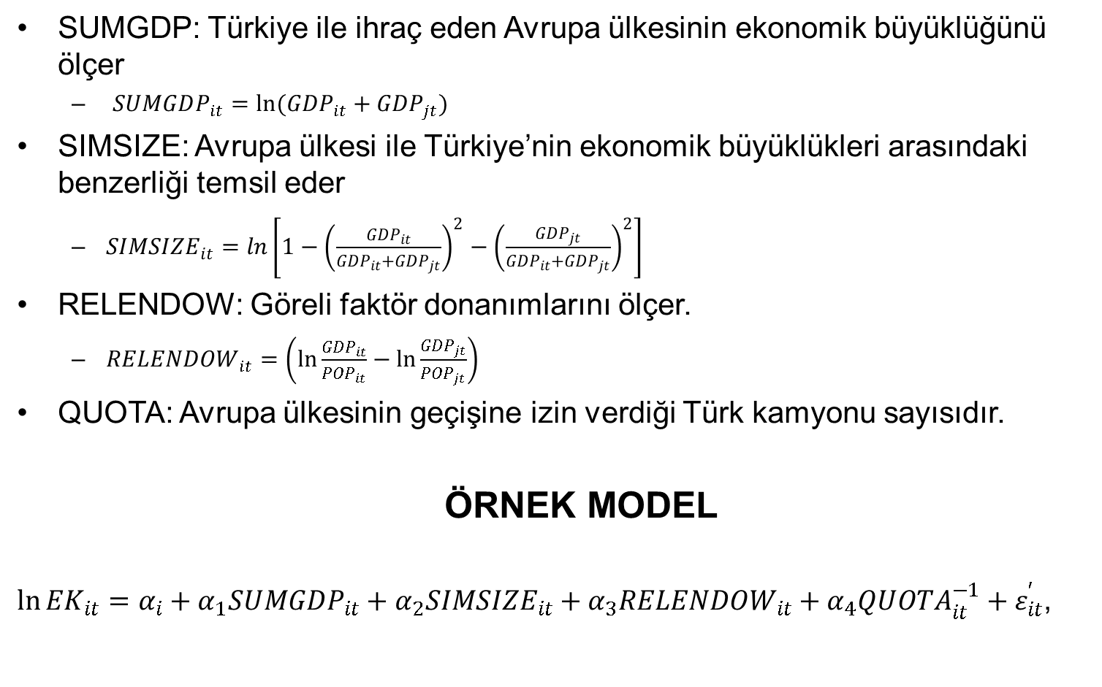
Bağımsız Değişkenler
SUMGDP: Türkiye ile ihraç eden Avrupa ülkesinin ekonomik büyüklüğünü ölçer
  ${SUMGDP}_{it}=ln({GDP}_{it}+{GDP}_{jt})$
SIMSIZE: Avrupa ülkesi ile Türkiye’nin ekonomik büyüklükleri arasındaki benzerliği temsil eder
  ${SIMSIZE}_{it}=ln\left[1−{\left(\frac{{GDP}_{it}}{{GDP}_{it}+{GDP}_{jt}}\right)}^{2}−{\left(\frac{{GDP}_{jt}}{{GDP}_{it}+{GDP}_{jt}}\right)}^{2}\right]$
RELENDOW: Göreli faktör donanımlarını ölçer.
  ${RELENDOW}_{it}=\left(\ln{\frac{{GDP}_{it}}{{POP}_{it}}−\ln{\frac{{GDP}_{jt}}{{POP}_{jt}}}}\right)$
QUOTA: Avrupa ülkesinin geçişine izin verdiği Türk kamyonu sayısıdır.
  ÖRNEK MODEL
$\ln{{EK}_{it}}=α_{i}+α_{1}{SUMGDP}_{it}+α_{2}{SIMSIZE}_{it}+α_{3}{RELENDOW}_{it}+α_{4}{QUOTA}_{it}^{−1}+ε_{it}^{′}$,

Slide 31
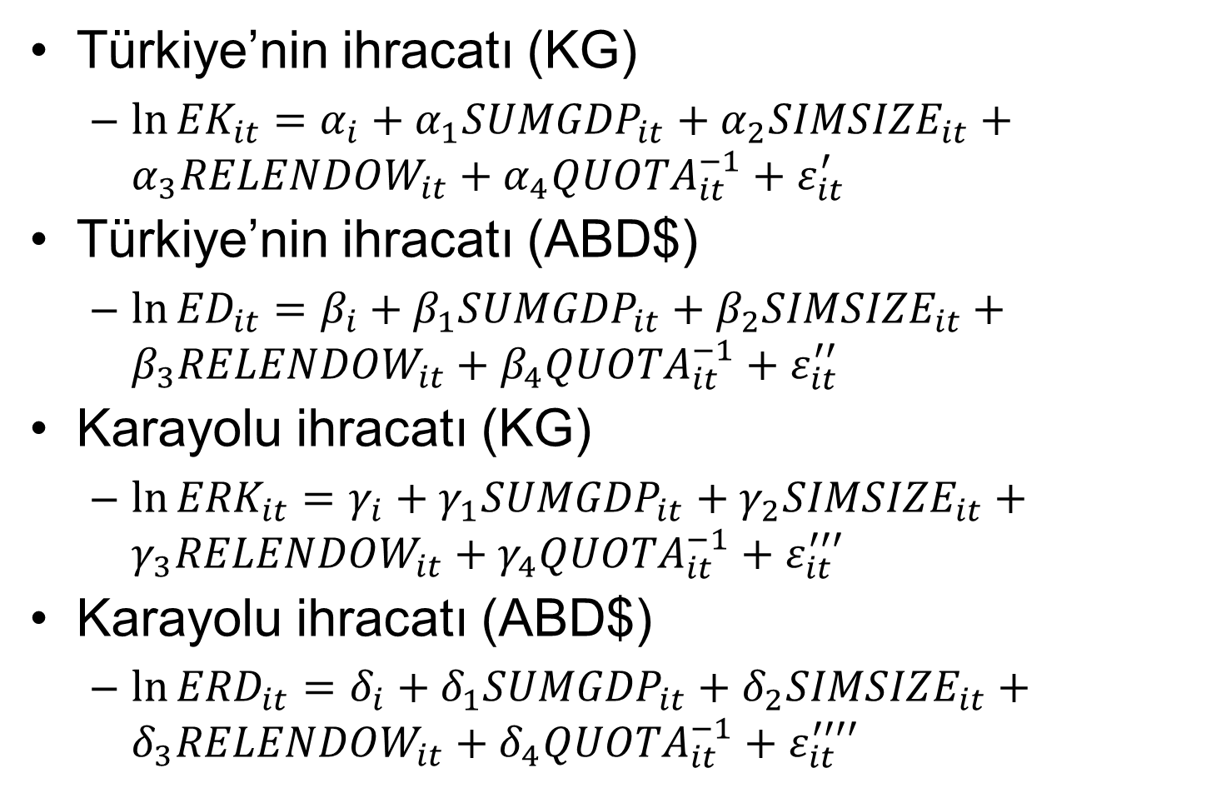
Önerilen Modeller
Türkiye’nin ihracatı (KG)
  $\ln{{EK}_{it}}=α_{i}+α_{1}{SUMGDP}_{it}+α_{2}{SIMSIZE}_{it}+α_{3}{RELENDOW}_{it}+α_{4}{QUOTA}_{it}^{−1}+ε_{it}^{′}$
Türkiye’nin ihracatı (ABD$)
  $\ln{{ED}_{it}}=β_{i}+β_{1}{SUMGDP}_{it}+β_{2}{SIMSIZE}_{it}+β_{3}{RELENDOW}_{it}+β_{4}{QUOTA}_{it}^{−1}+ε_{it}^{′′}$
Karayolu ihracatı (KG)
  $\ln{{ERK}_{it}}=γ_{i}+γ_{1}{SUMGDP}_{it}+γ_{2}{SIMSIZE}_{it}+γ_{3}{RELENDOW}_{it}+γ_{4}{QUOTA}_{it}^{−1}+ε_{it}^{′′′}$
Karayolu ihracatı (ABD$)
  $\ln{{ERD}_{it}}=δ_{i}+δ_{1}{SUMGDP}_{it}+δ_{2}{SIMSIZE}_{it}+δ_{3}{RELENDOW}_{it}+δ_{4}{QUOTA}_{it}^{−1}+ε_{it}^{′′′′}$

Slide 32
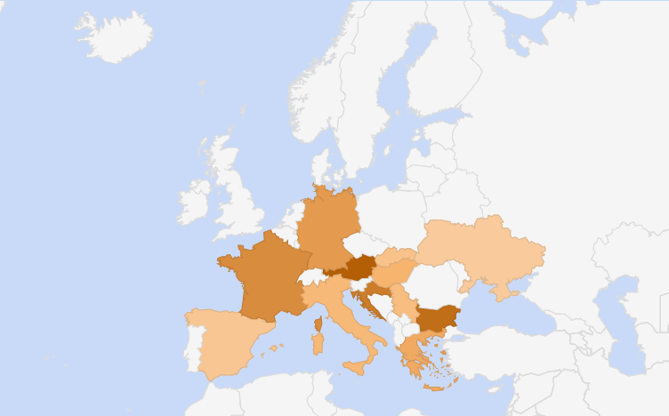
Makro düzeyde analiz
Analizlerde 12 Avrupa ülkesinin 2005-2011 veri kullanılmıştır.
  Avusturya, Bulgaristan, Hırvatistan, Fransa, Almanya, Yunanistan, Macaristan, İtalya, Sırbistan, Slovakya, İspanya, Ukrayna
Analizlerde,
12 Avrupa ülkesinin:
Avusturya
Bulgaristan
Hırvatistan
Fransa
Almanya
Yunanistan
Macaristan
İtalya
Sırbistan
Slovakya
İspanya
Ukrayna
2005-2011
verileri
kullanılmıştır.

Slide 33
Makro düzeyde analiz
Karayolu üzerinden yapılan Türk ihracatı için geliştirilen panel data regresyon modellerine göre;
Karayolu ile yapılan Türk ihracatı uygulanan kotalardan önemli derecede etkilenmektedirler.

Slide 34
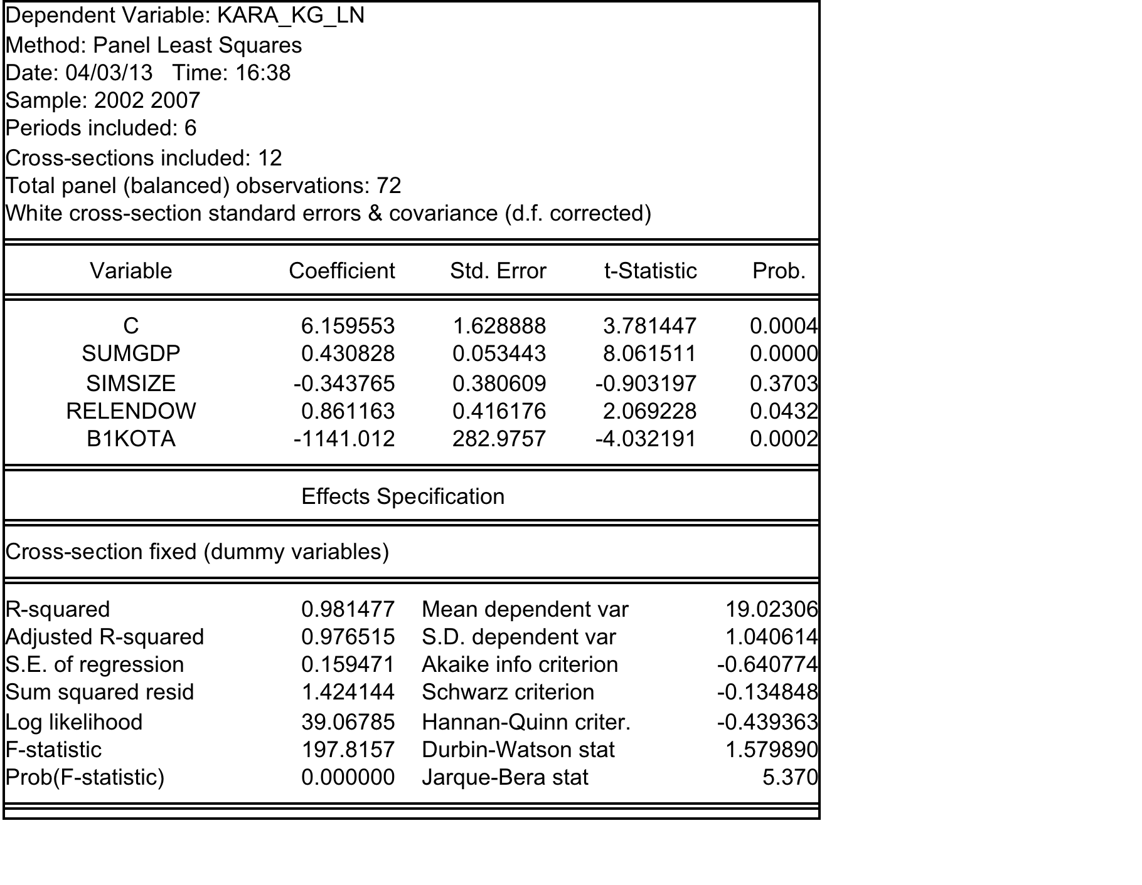
ERK - Karayolu ihracatı (KG)
SUMGDP, RELENDOW ve KOTA değişkenleri kg cinsinden karayolu taşımacılığını anlamlı derecede etkilemektedir.
Panel data regresyon modellerine göre
Kotaların karayolu ile taşınan ihracatına (olumsuz) etkisi anlamlı düzeydedir.
Türkiye büyük ekonomilerle daha fazla ticaret yapma eğilimindedir ve bu ticaret (kg cinsinden) daha ziyade sektörler arasıdır. Bu özelliğe sahip ürünler arasında kimyasal hammaddeler, meyve, sebze ve hububat yer alır.

Slide 35

ERD Karayolu ihracatı (ABD$)
SUMGDP ve KOTA değişkenleri ABD$ cinsinden karayolu taşımacılığını anlamlı derecede etkilemektedir.
Panel data regresyon modellerine göre
Kotaların karayolu ile taşınan ihracatına (olumsuz) etkisi anlamlı düzeydedir.
Türkiye büyük ekonomilerle daha fazla ticaret yapma eğilimindedir.
.

Slide 36
SENARYOLAR
Kotaların son 7 yılda Türkiye’nin karayolu ihracatına etkisinin tahmin edilmesi
  Bu amaçla halihazırda geliştirilmiş olan panel data regresyon modellerinden KOTA değişkeni çıkarılmıştır.
  Bu şekilde KOTA kısıtlaması olmasaydı incelenen ihracat verisi kaç olacağı tahmin edilmeye çalışıldı.
  Bu sayede kotaların ne kadarlık bir ticaret potansiyelini engellediği görülmeye çalışıldı.

Slide 37
Karayolu ile yapılan ihracat
(kg)
%6.6
Toplam Kayıp:
1,66 milyar kg

Slide 38
Karayolu ile yapılan ihracat
(kg)

Slide 39
Karayolu ile yapılan ihracat
(kg) (Almanya, İspanya, Fransa, İtalya)
DEU
ESP
FRA
ITA
Mevcut
Kotasız

Slide 40
Karayolu ile yapılan ihracat
(US$)
%4.5
Toplam Kayıp:
5,56 milyar $

Slide 41
Karayolu ile yapılan ihracat
(kg)

Slide 42
Karayolu ile yapılan ihracat
($) (Almanya, İspanya, Fransa, İtalya)
DEU
ESP
FRA
ITA
Mevcut
Kotasız

Slide 43
Toplam ihracat
(kg)
%29
Toplam Kayıp:
38,8 milyar kg

Slide 44
Toplam ihracat
(kg)

Slide 45
Toplam ihracat
(kg) (Almanya, İspanya, Fransa, İtalya)
DEU
ESP
FRA
ITA
Mevcut
Kotasız

Slide 46
Seçilmiş Bir sektör için Ayrıntılı Analiz
Tekstil Sektörü İhracatımız (kg)
Tekstil Sektörü İhracatımız (US$)

Slide 47
TEK - Karayolu ile tekstil ihracatı (KG)
 | TEK
C | 26.941 (0.000)
SUMGDP | -0.311 (0.000)
SIMSIZE | 0.667 (0.014)
RELENDOW | 0.193 (0.595)
QUOTA-1 | -558.6 (0.015)
R-SQUARED | 0.992
ADJUSTED R-SQUARED | 0.990
DURBIN-WATSON STAT | 1.593

Slide 48
TED - Karayolu ile tekstil ihracatı (ABD$)
 | TED
C | 5.642 (0.000)
SUMGDP | 0.560 (0.000)
SIMSIZE | 1.169 (0.000)
RELENDOW | 0.043 (0.883)
QUOTA-1 | -754.8 (0.001)
R-SQUARED | 0.994
ADJUSTED R-SQUARED | 0.993
DURBIN-WATSON STAT | 1.605

Slide 49
Türkiye’nin tekstil ihracatı (milyar kg)

Slide 50
Türkiye’nin tekstil ihracatı (milyar ABD$)

Slide 51
Sonuçlar
Türkiye’nin Dünya ticaretindeki rolü, jeopolitik konumunu daha etkin kullanabilmesinden dolayı, her geçen gün artmaktadır. (EU Commission Report, 2009)
Bu büyümenin üzerinde en fazla etkisi olan faktör, AB ile olan karsılıklı ticaret iliskisidir.
Ancak son yıllarda, AB’ye olan toplam ithalat/ihracat rakamlarında göreli olarak bir düşüş gözlemlenmektedir.

Slide 52
Sonuçlar
EC’nin bu düşüş rakamlarının nedenleri üzerinde bir araştırma yapılmasını talep etmesi ve finansal kriz ile Türkiye’nin ticari yelpazesinin genişletmesi dışında bu düşüşe neden olan başka faktörlerin olup olmadığının araştırılması için bir rapor hazırlanmasını istemesi bile konunun salt Türkiye’yi değil tüm Avrupa ülkelerini de etkilediğinin bir göstergesidir.

Slide 53
Sonuçlar
Türkiye’nin bu bağlamda özellikle karayolu taşımacılığında yaşadığı sorunlar 2005 yılından beri AB’nin araştırması kapsamındadır.
Söz konusu durum salt Türk yatırımcıları değil %70’i AB ülkelerinden olan yabancı yatırımcıları da etkilemektedir.
Bu çalışmada kullanılan çekim modelleri; bazı Avrupa ülkelerinin uyguladığı kotaların, karayolu taşımacılığına dayalı ihracatımızı gerek kg gerekse de $ bazında negatif yönde etkilediğini, toplam ihracat miktarımızda da kg bazında negatif etkisi olduğunu açıkça ortaya koymaktadır.
Karayolu taşımacılığına uygulanan kotaların, Türkiye Tekstil Sektörü’nün Avrupa ülkelerine yaptığı ihracata çok ciddi negatif bir etkisinin olduğu gösterilmiştir.

Slide 54
Mikro düzeyde analizler
Sadece ikili kotaların değil transit kotaların da dikkate alınacağı analizler.
  Ağ optimizasyonu (örneğin; en büyük akış problemi) modelleri ile transit kotaların Türkiye ihracatı üzerindeki etkilerinin incelenmesi
Kotalardan kaynaklanan rota değişikliklerinin taşıma firmalarının maliyetlerine etkisinin incelenmesi
  Ağ optimizasyonu modellerinin (örneğin; minimum maliyetli ağ akış problemi) modelleri ile maliyetlerin ve bunların Türkiye’nin ihracatına etkisinin incelenmesi

Slide 55
Gelecek Çalışmalar
Makro
Mikro
Ağ optimizasyonu modelleri ile elde edilen gerçekçi kotalar ile güncellenmesi
En büyük akış modeli kullanılarak gerçekçi kotaların elde edilmesi.
Geçmiş yıllarda transit kota adetleri
Sınır geçiş ücretleri
Mod değiştirirken uygulanan ek harçlar
RORO ücretleri
Tren ücretleri
…..
Çalıştay ve taşımacılara yapılacak anket ile taşıma maliyetlerinin detaylı bir şekilde elde edilmesi
Ağ optimizasyonu modelleri ile elde edilen gerçekçi kotalar ile güncellenmesi
Ağ optimizasyonu modelleri ile (örneğin; en düşük maliyetli ağ akış problemi) taşıma maliyetlerini ve kotaları dikkate alarak gerçekçi taşıma maliyetlerinin elde edilmesi.
Gerçekçi taşıma maliyetlerini ve gerçekçi kotaları dikkate alarak güncellenmesi

Slide 56
Gelecek Çalışmalar
Tekstil Sektörü için gerçekleştirilen analiz, başka sektörler içinde yapılabilir.

Slide 57
Teşekkürler…

